Slide 1

الفصل
الهندسة:الزوايا والمضلعات
٩
صفحة ٩٣

Slide 2



Slide 3


Slide 4
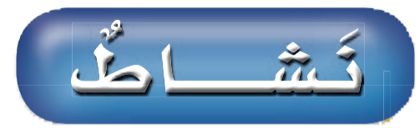
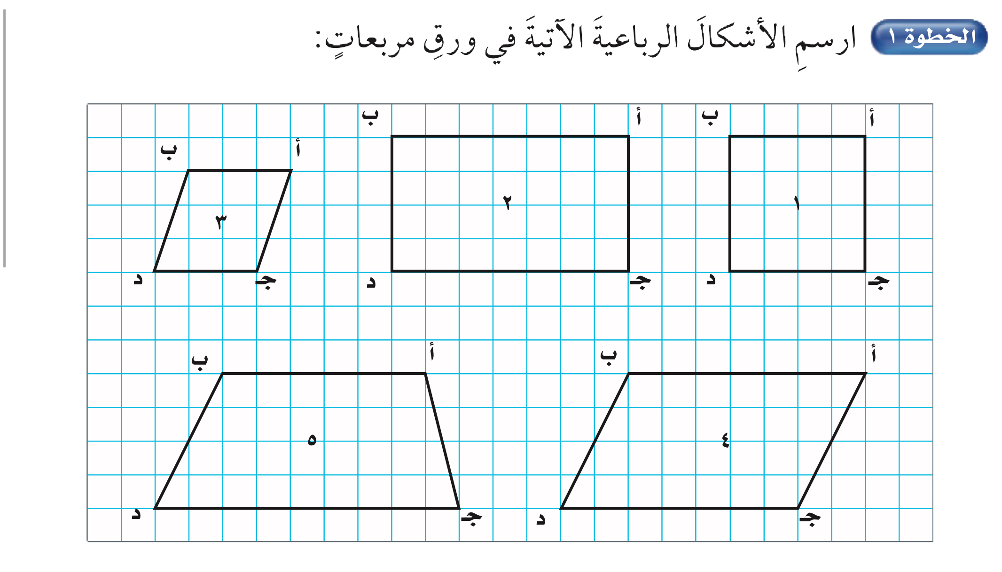

Slide 5
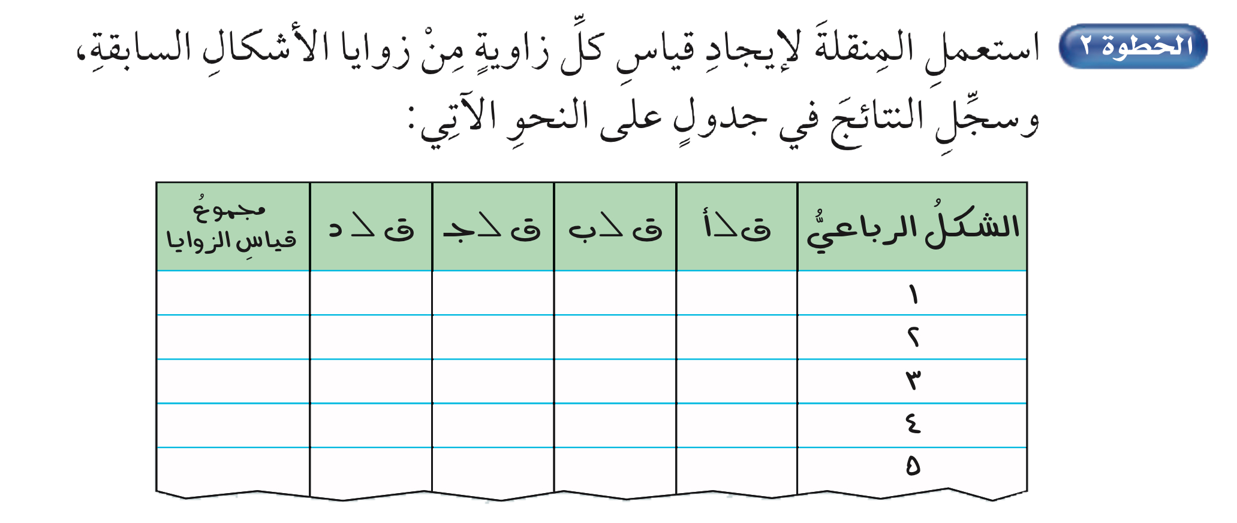

Slide 6
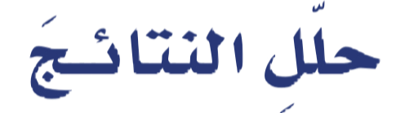
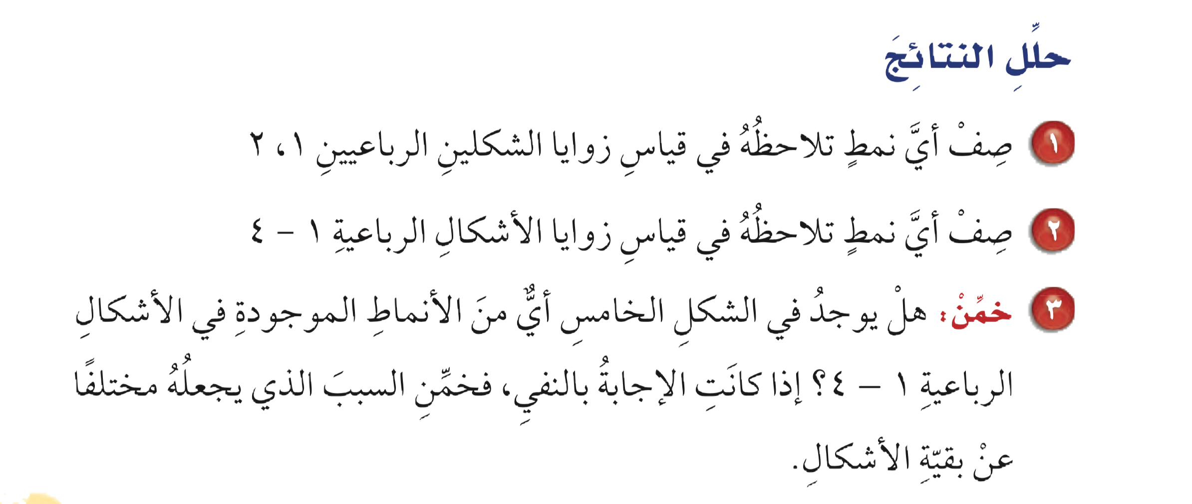


Slide 7



Slide 8
الواجب
٣
ص ٩٣

